Slide 1
ЯРМАРКА ТЕМ ИНДИВИДУАЛЬНЫХПРОЕКТОВ – 2024 / 2025

Slide 2
Балыбердина Елена Леонидовна, учитель русского языка и литературы.
Сколько слов в русском языке? Вряд ли кто-то сможет дать точный ответ. Но о каждом слове можно составить целую энциклопедию. Хочешь изучить слово со всех сторон, взглянуть на него с разных точек зрения, почувствовать бездну разнообразной информации? Тогда попробуй составить энциклопедию,
Энциклопедию одного слова.
Любишь родной край и путешествовать по нему?
А что ты знаешь о местах, в которых бывал? А ведь в самих названиях кроется много интересных фактов. Создать свой маршрут путешествия помогут словари топонимов, нужно лишь поработать с ними и понять:
«О чем говорят названия
(топонимы Свердловской области)»

Slide 3
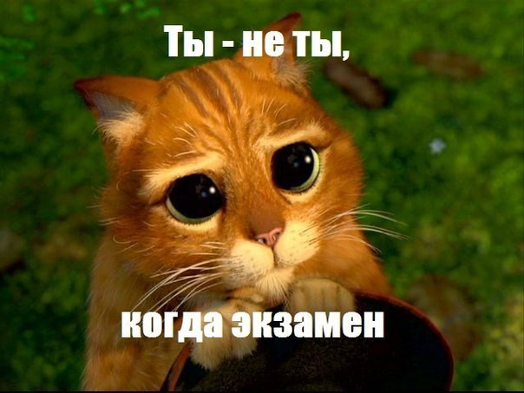
Тема проекта: «Экзаменационный стресс: миф или реальность?»
Руководитель проекта: Соловьёва Ирина Николаевна, учитель русского языка и литературы
Цель: выявить, испытывают ли экзаменационный стресс учащиеся 9-х классов.
Гипотеза: можно предположить, что многие учащиеся 9-х классов подвержены влиянию экзаменационного стресса.

Slide 4
Тема проекта "Православные праздники и духовные традиции нашего Отечества"
Руководитель проекта: Ворошилова Марина Александровна

Slide 5
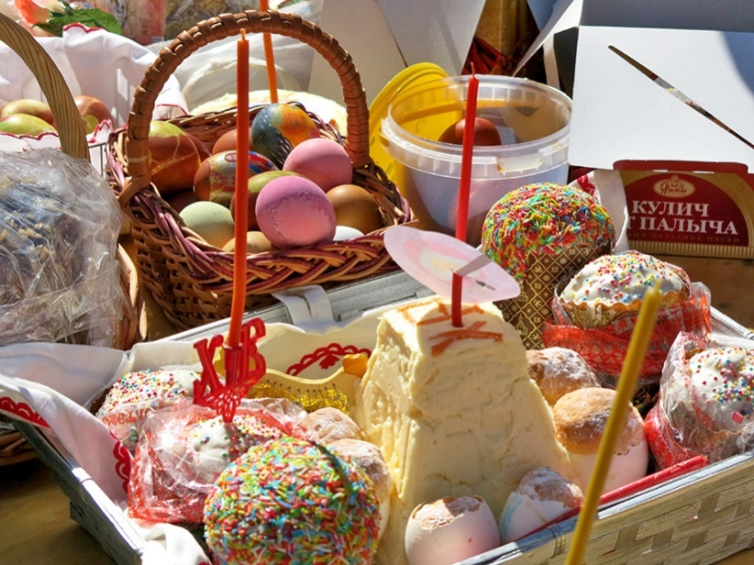
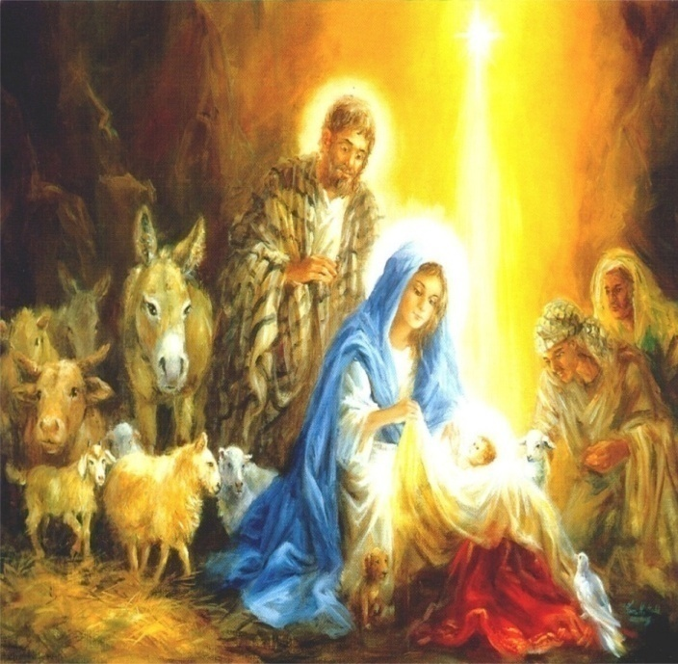
Цель: Изучение влияния богатого наследия культурных традиций русского народа на современного человека. Задачи исследования: 1. Изучить историю и традиции православных праздников в источниках информации 2. Раскрыть особенности православных праздников, их воспитательные ценности

Slide 6
Информационное общество и эволюция человеческих потребностей
Руководитель проекта: Ворошилова Марина Александровна

Slide 7
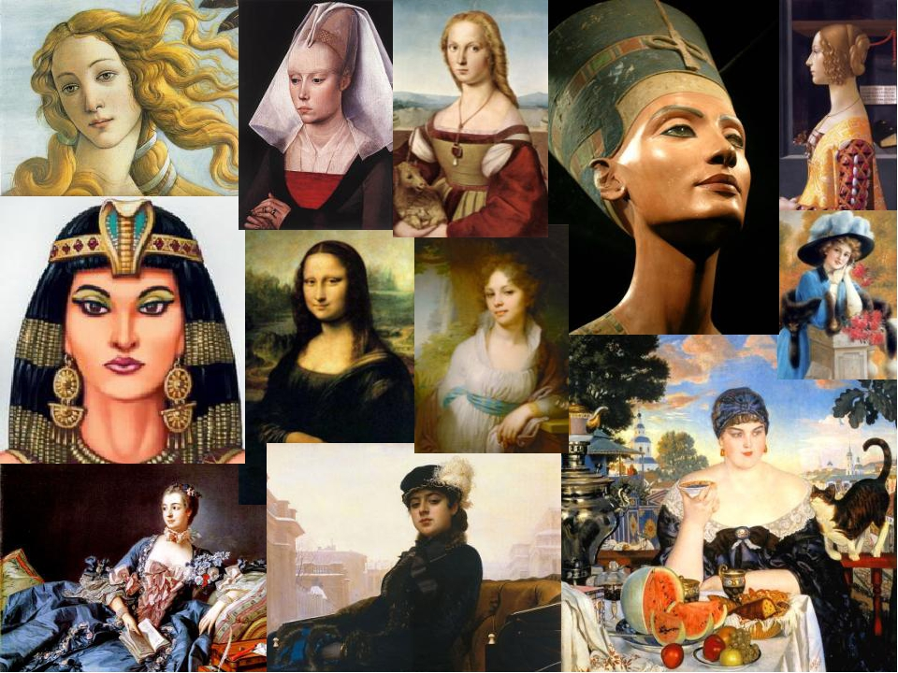
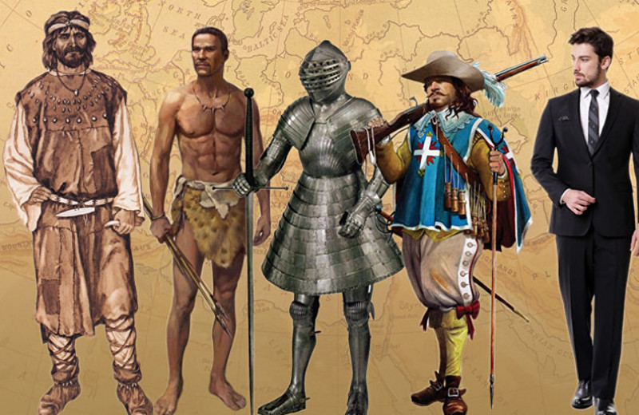
Цель: рассмотреть различия потребностей людей разных исторических эпох.
Задачи:
1. Изучить потребности человека в разное историческое время.
2. Проследить путь развития потребностей человека в разные исторические эпохи.
3. Выявить негативные последствия потребностей человека на разных этапах развития общества.

Slide 10
Попкова Татьяна Степановна, учитель русского языка и литературы
ТЕМЫ ИП
Тема 1.
Как влияют социальные сети на язык
Тема 2
Использование односоставных предложений в лирических произведениях А.С. Пушкина

Slide 12
Рычков Илья Александрович Oblomov.sanya@yandex.ru WhatsApp +79530422232
В настоящее время со стороны общества возрастают требования к состоянию здоровья и физической культуры личности. В то же время, по данным Министерства здравоохранения, до 90% школьников имеют те или иные отклонения в состоянии здоровья. В этой связи особое значение приобретает работа по формированию потребности в регулярных занятиях физкультурой и спортом с целью поддержания высокого уровня работоспособности и ведения здорового образа жизни.
Темы индивидуальных проектов
1. Формирование ценностных ориентации школьников на физическую культуру и спорт.
2. Роль физической культуры и спорта в духовном воспитании личности.

Slide 13
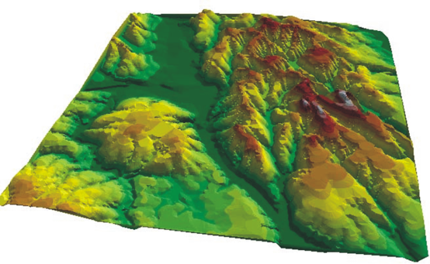
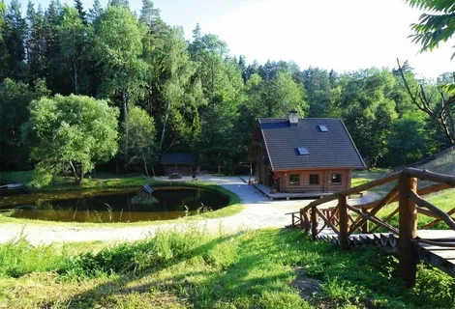
Темы проектов
Географические
информационные
системы при
создании карт материков.
В проекте будут созданы
3D-модели материков при
помощи программы
ArcWiev.
2. Возможность развития
экологического туризма
в нашем поселке.
Рассмотреть возможность
создания объектов для
туризма в нашем поселке.
3. Интеллект-карта как
способ систематизации
материала.
Научиться создавать
интеллект-карты, которые
помогут в массе информации
отобрать нужное, будут
способствовать саморазвитию
и самосовершествованию
учеников.

Slide 14
Исследовательский проект по географии «Миграционный портрет моей семьи»
Цель: Выявить степень миграционной подвижности членов семей учащихся класса.
Работа над проектом включает в себя изучение типов миграций, опрос членов семьи о местах их рождения и переездах в течение жизни.
Данные опроса оформляются на контурной карте.
Светлана Сергеевна Останина
WhatsApp +79089101965

Slide 15
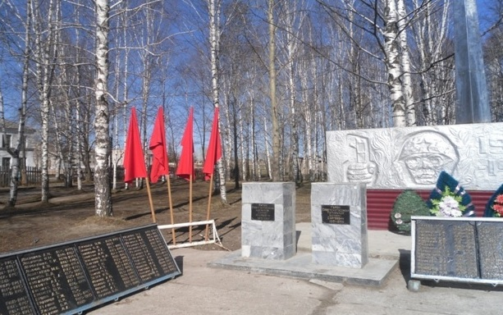
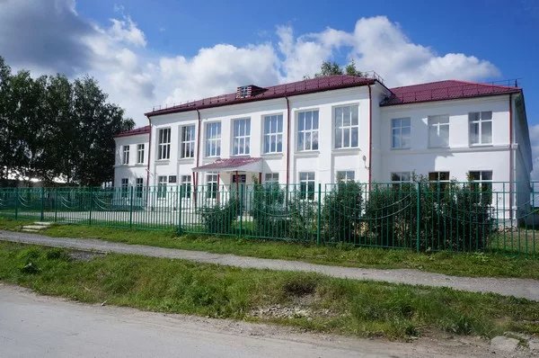
Исследовательский проект по географии «Виртуальная экскурсия по поселку Сосьва»
Цель: создание виртуальной экскурсии по родному поселку.
Работа над проектом включает в себя изучение географического положения, истории поселка, его достопримечательностей.
В ходе работы над проектом создается видеролик «Виртуальная экскурсия по поселку Сосьва»
Светлана Сергеевна Останина
WhatsApp +79089101965

Slide 16
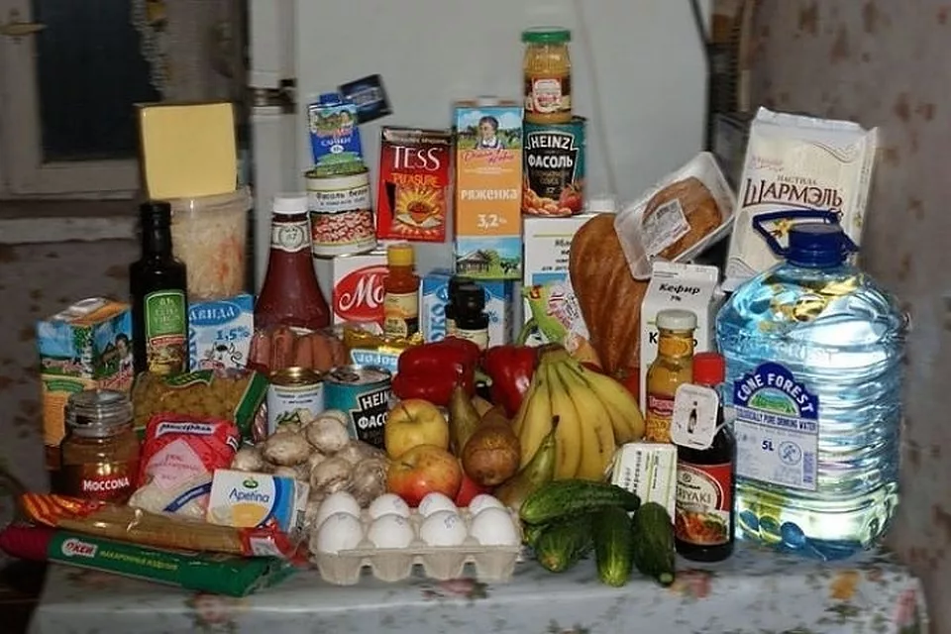
Исследовательский проект по географии «География продуктов питания моей семьи»
Цель: исследовать географию продуктов питания моей семьи.
Работа над проектом включает в себя
исследование и анализ основных направлений поступления продовольственных товаров на наш стол.
Результат работы – построение картосхемы поступления продовольственных товаров в поселок Сосьва.
Светлана Сергеевна Останина
WhatsApp +79089101965

Slide 17
Исследовательский проект на тему «Лист Мёбиуса»
Многие слышали, что такое лента (лист) Мёбиуса.
Тем, кто ещё не знаком с удивительным листом, который относится к «математическим неожиданностям», предлагаю провести исследование и окунуться в светлое чувство познания.
Савиных Т.В.- учитель математики электронный адрес veniaminovna2021@mail.ru

Slide 18
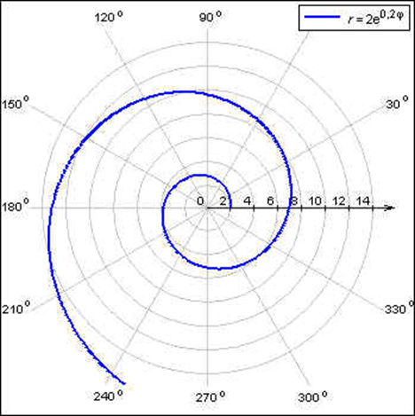
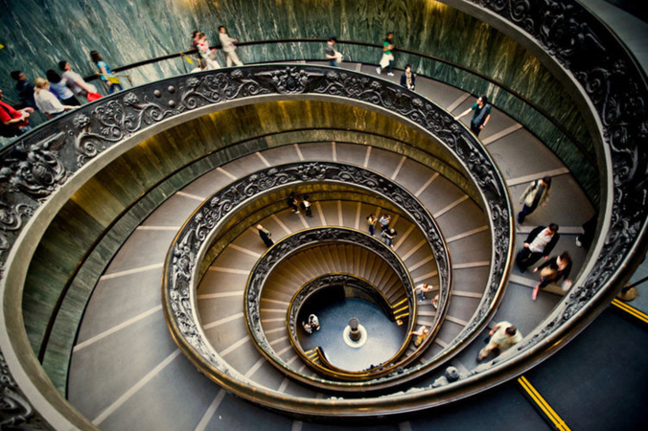
Исследовательский проект на тему «Логарифмическая спираль- интересный феномен, который можно найти во многих сферах жизни»
В школьном курсе логарифм изучается опосредованно, используется только для решения уравнений и неравенств. К сожалению, не даётся полная информация о широте его применения. Но по мере углубления в изучение логарифма открывается его широкое проникновение в различные спектры жизни.
Савиных Т.В.- учитель математики электронный адрес
veniaminovna2021@mail.ru

Slide 19
Математика в годы Великой Отечественной войны
Роль науки математики в научных изобретениях для армии; личный вклад математиков, внесенный в Победу советского народа в Великой Отечественной войне.
Учитель математики: Ворошилова О.Б. тел:+79041755155

Slide 20
Теория вероятности и её применение
Теоретические сведения о теории вероятности, а также практическое применения данной теории
Учитель математики: Ворошилова О.Б.
тел: +79041755155

Slide 21
Выгодно ли держать корову?
Исследовательский проект по математике "Выгодно ли держать корову?" Насколько выгодно держать корову сельским жителям и выгодно ли это вообще
Учитель математики: Ворошилова О.Б.
тел: +79041755155

Slide 22
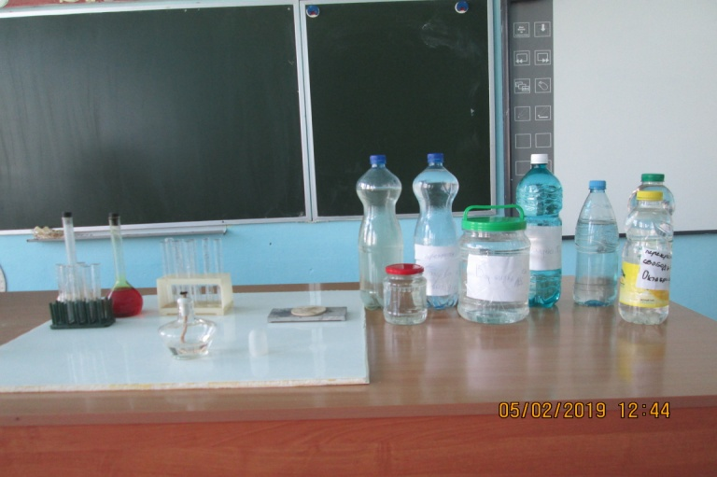
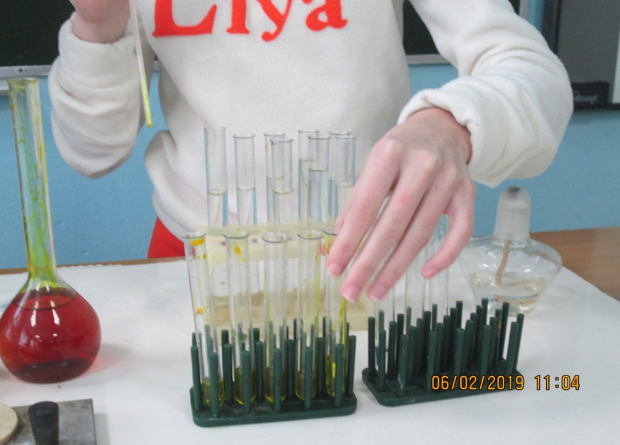
Исследовательская работа на тему: «Значение питьевой и минеральной воды в жизни человека.»
Цель: исследовать состав питьевой воды в источниках п. Сосьва и минеральных источников в окрестностях нашего посёлка.
Руководитель: Ушакова Н.П., учитель химии, биологии

